Slide 1
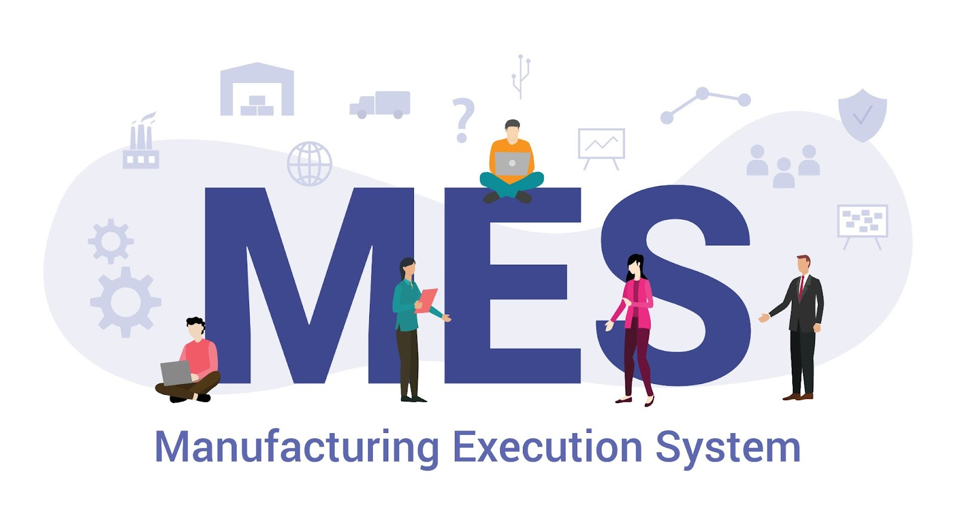
황준영

Slide 2
01
목적 및 개발환경
02
프로세스 및 용어
WMS
창고 관리 시스템
03
주요화면
04
개발서 및 테이블

Slide 3
01
MES(Manufacturing Execution System) 목적 및 개발 환경
MES 시스템 개요
제조현장의 정확하고 실시간 정보 집계 및 분석을 통하여 생산 활동의 필요한 상황에
즉각적이고 유연하게 대응할 수 있는 ‘제조실행시스템’ 으로 특히 제조 프로세스에서
생산성을 향상 시킬 수 있는 이유인 4M(Man, Machine, Meterial, Method) 을 집중
관리 함으로서 생산성 향상 및 품질 개선 활동을 장려하고 기업의 부가 가치를 극대화
시켜주는 경영자 지원 시스템이다.
MES 시스템 학습 목적
본 강의는 C# 프로그래 밍 언어 및 MS-SQL DataBase 를 사용하여 모듈화 된 실무 패키지 프로그램을 이용 하여 스마트 팩토리 사업의 주요 시스템 중 하나인 MES 시스템의 전반적인 이해 와 가상 프로젝트 진행 을 통한 개발자의 역할 및 MES 시스템 구축 경험을 목표로 강의 한다. 실무에서 사용되는 프로그래밍 기술을 습득하고 MES 시스템의 핵심 화면을 직접 개발 및 적용 하여 봄으로 서 프로젝트의 흐름 을 이해하고 시스템 구축 업무

Slide 4



개발 환경
Micro Soft Visual Studio 2022
MS-SQL 2019

Slide 5
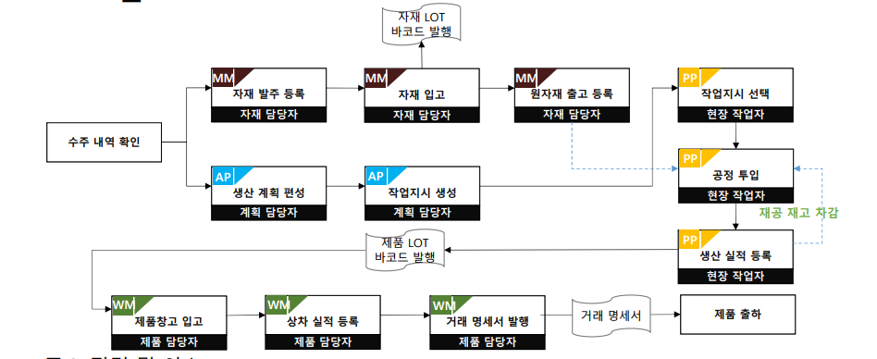
02
프로세스 및 용어
TO-BE 프로세스

Slide 6
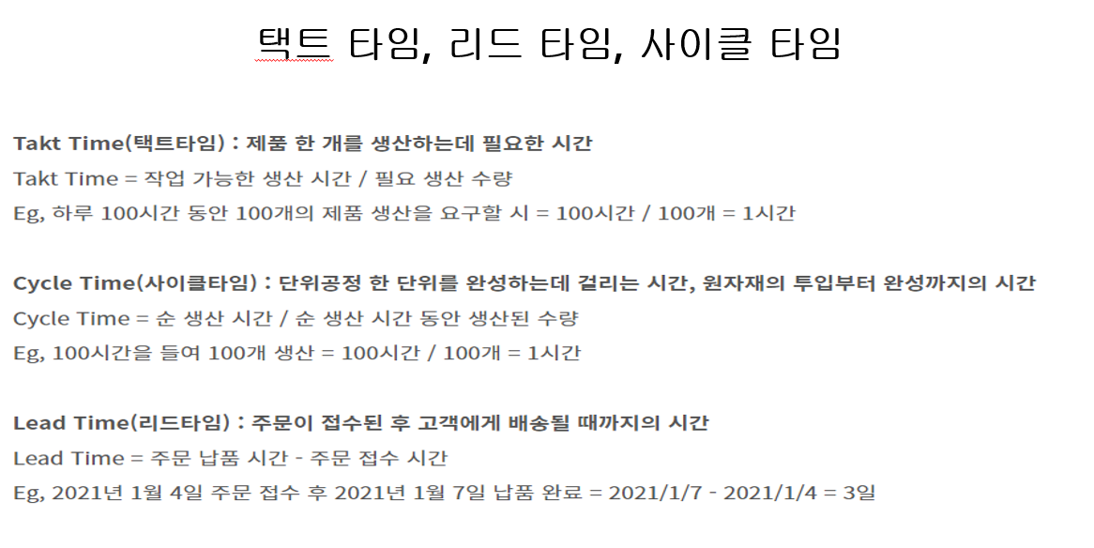

Slide 7
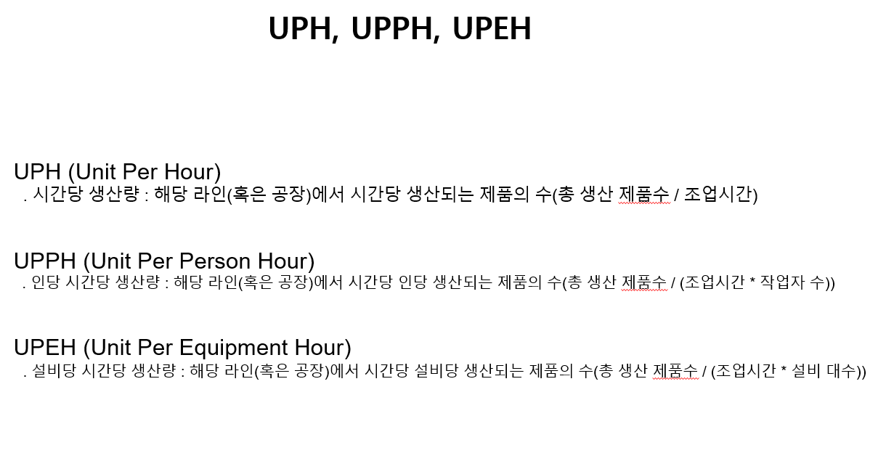

Slide 8
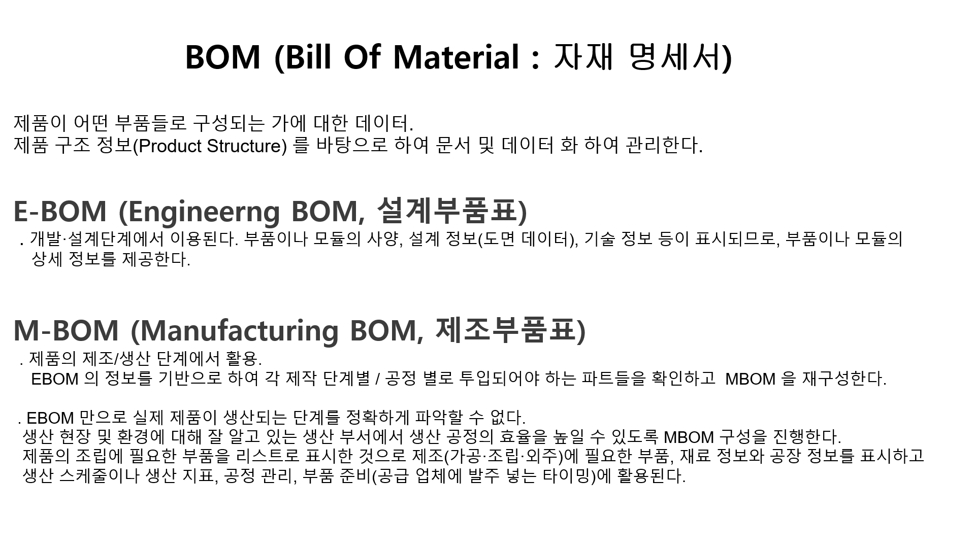

Slide 9
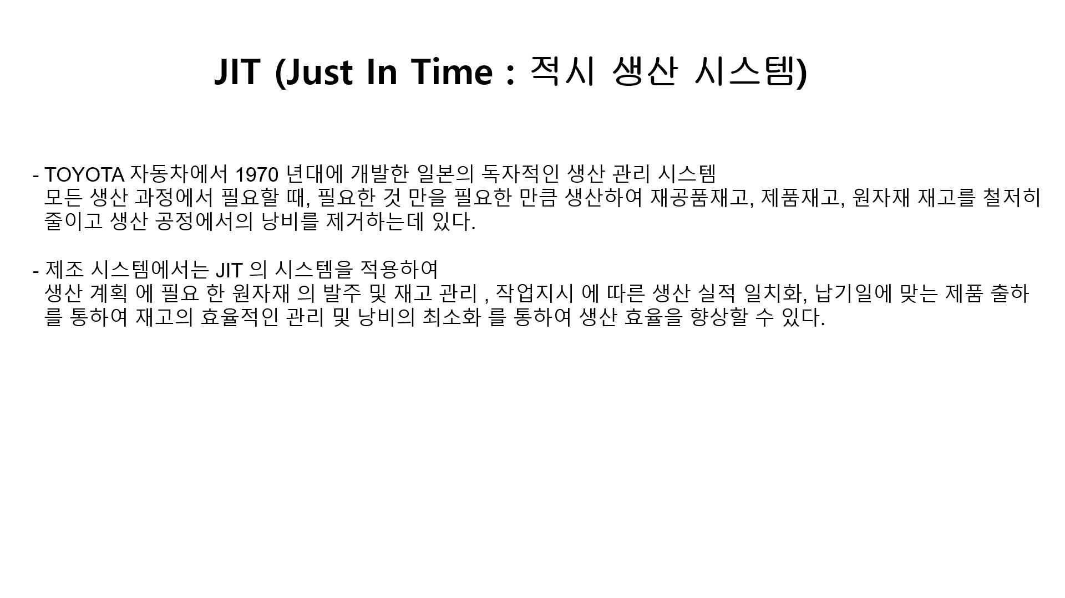

Slide 10
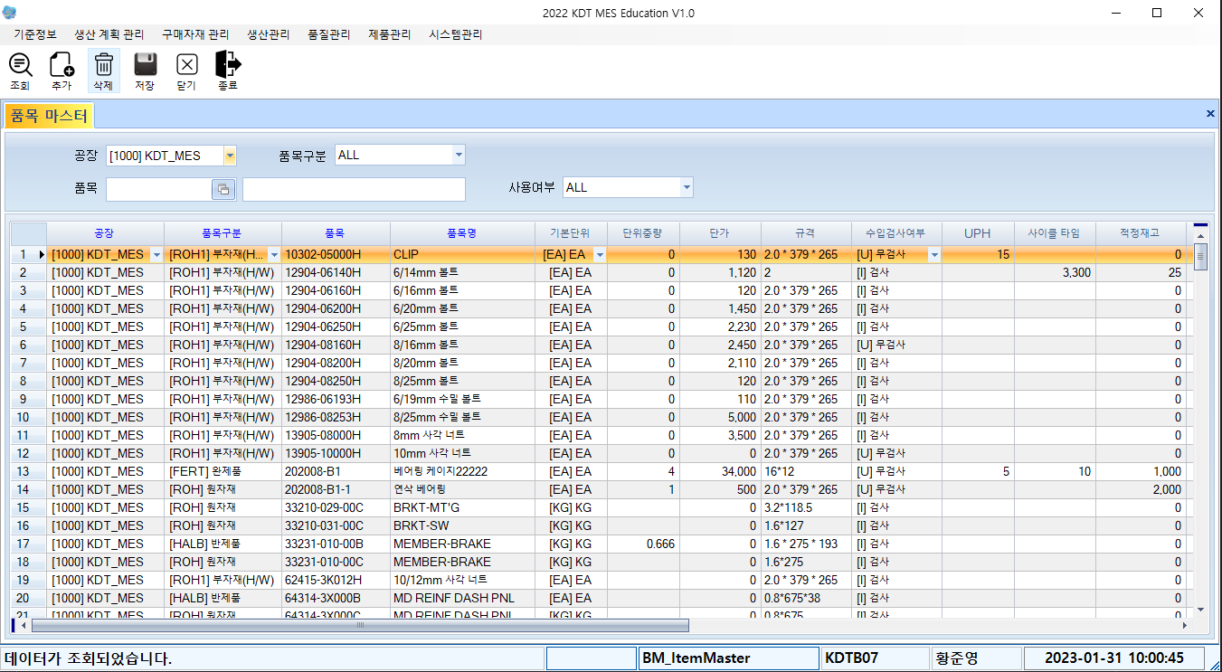
03
주요화면

Slide 11
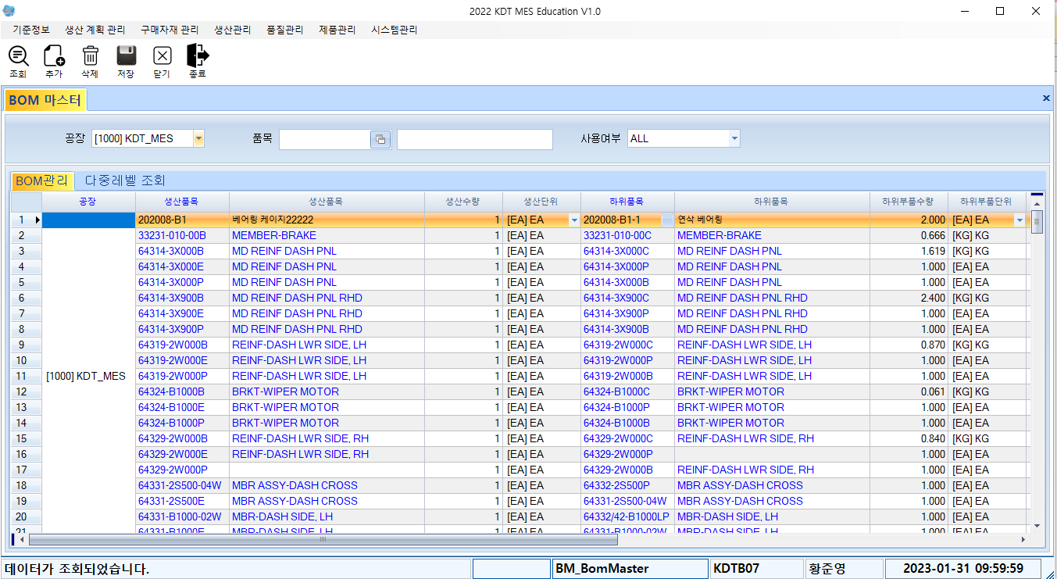

Slide 12
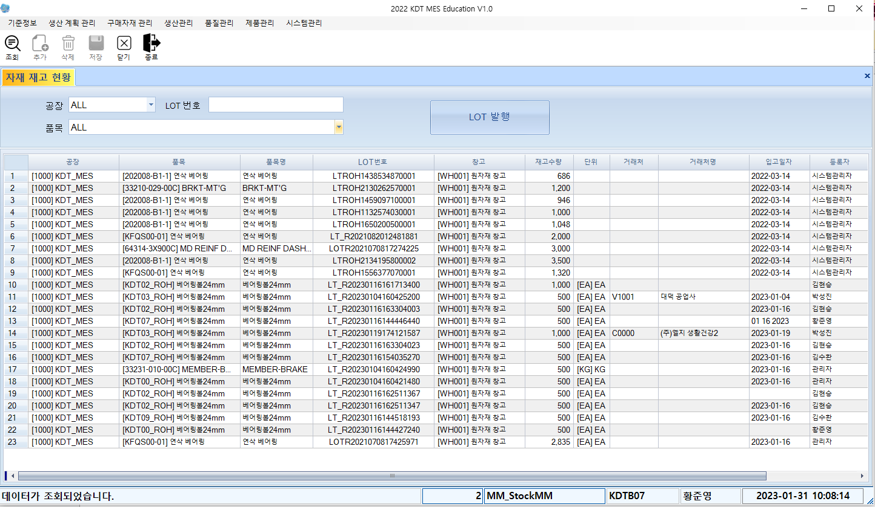

Slide 13
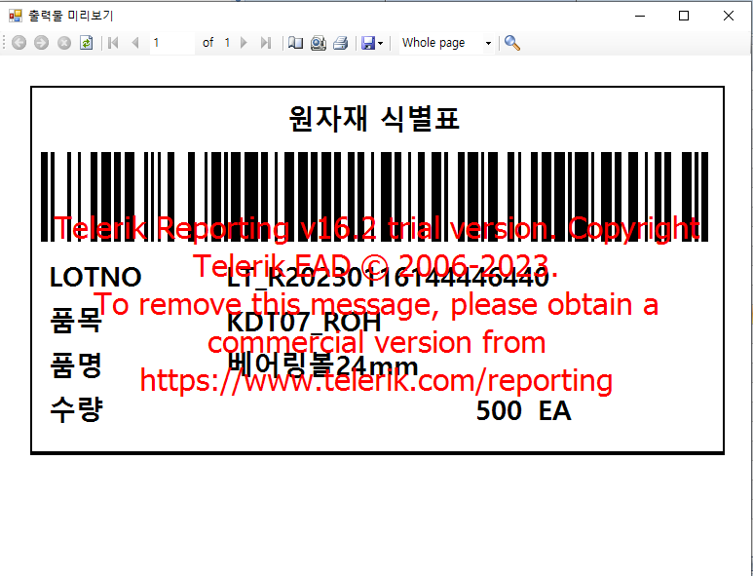

Slide 14
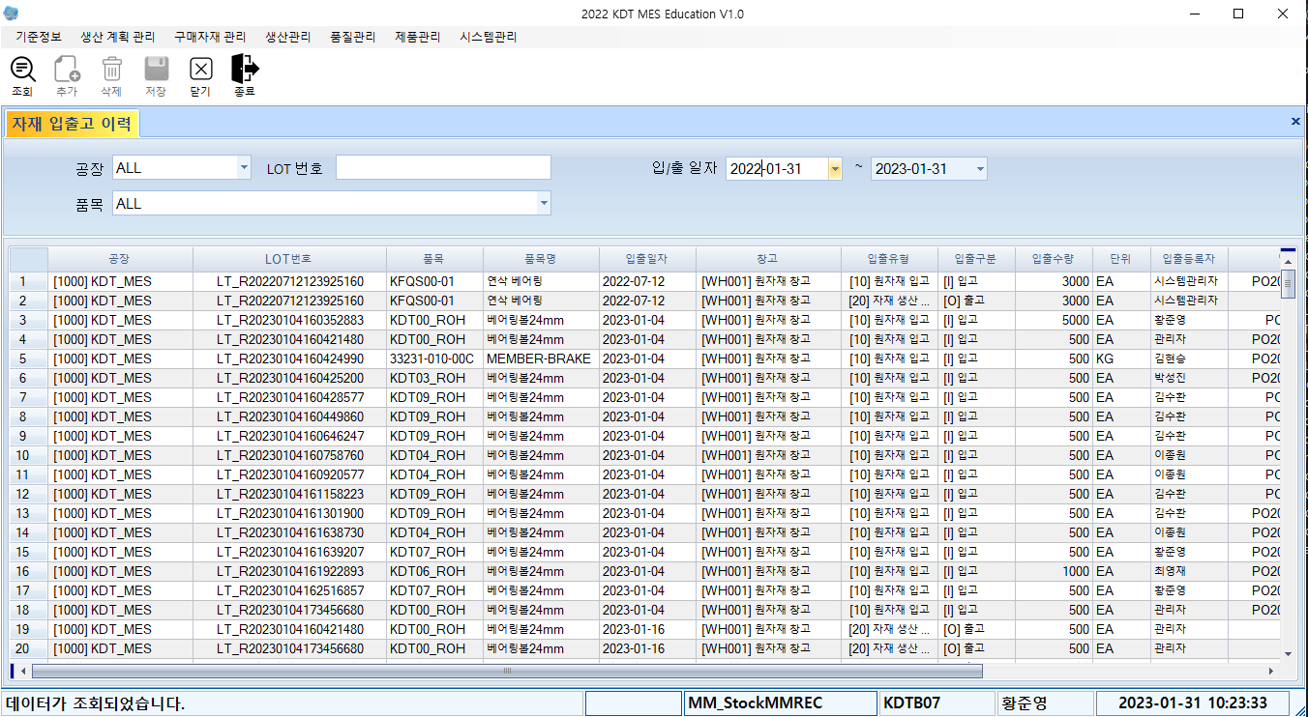

Slide 15
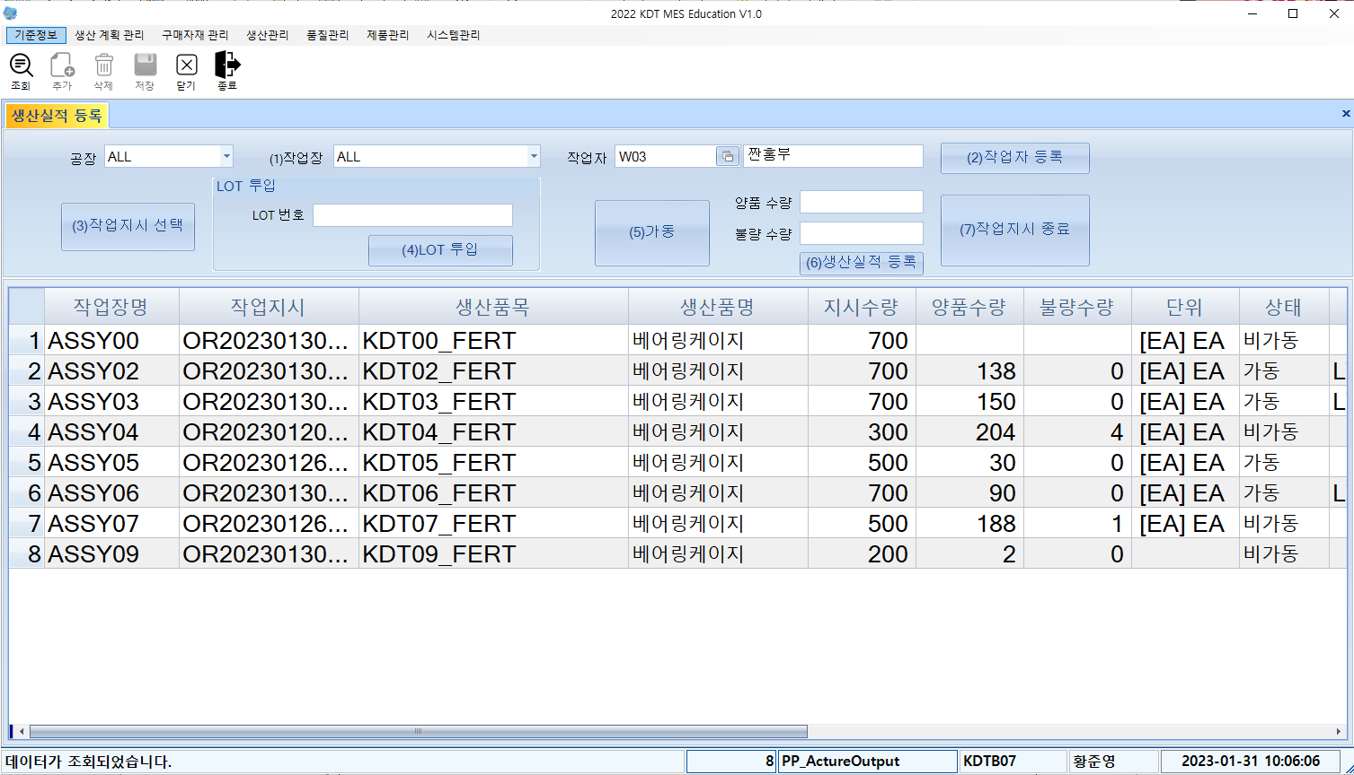

Slide 16
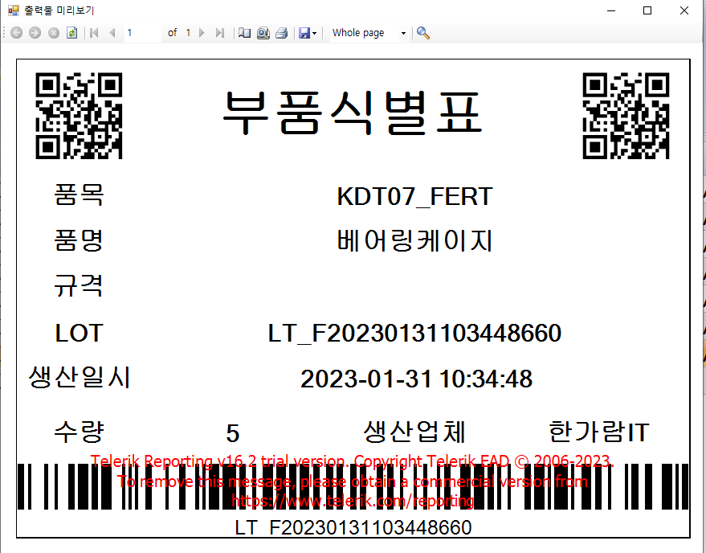

Slide 17
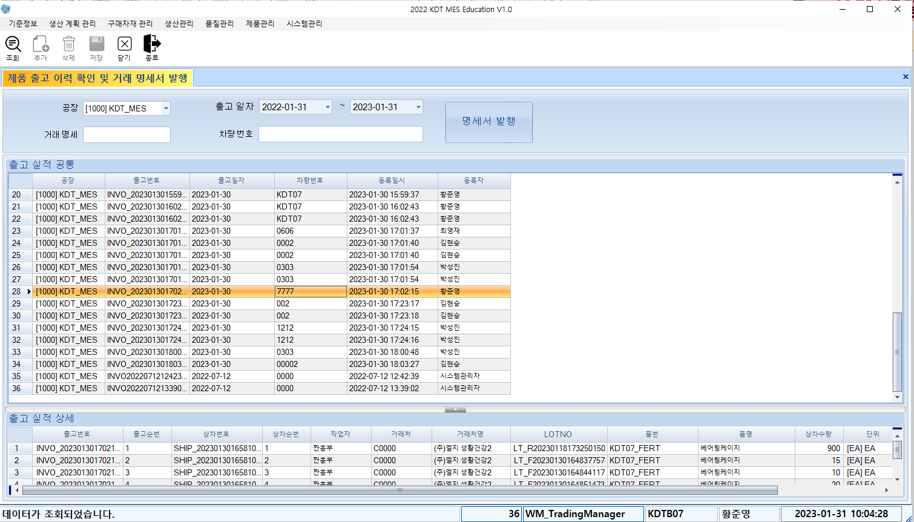

Slide 18
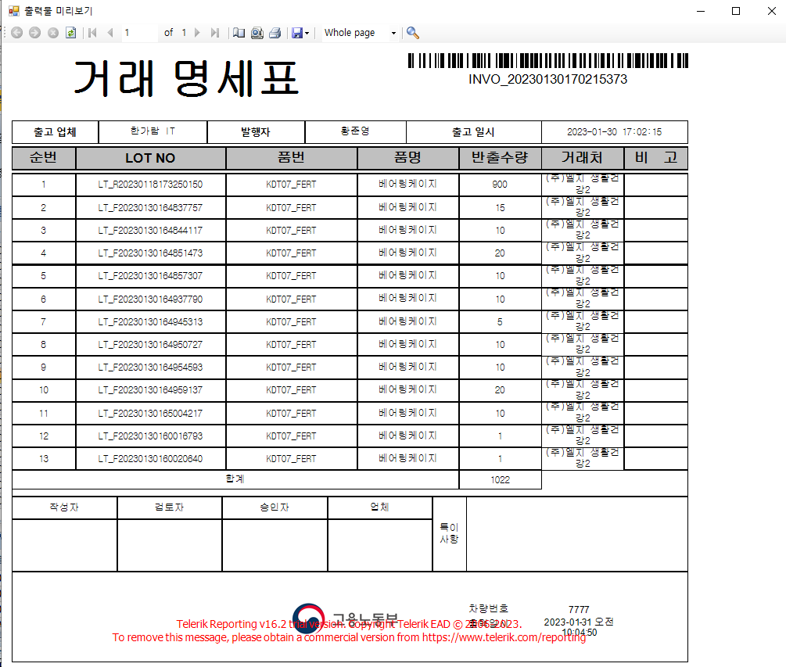

Slide 19
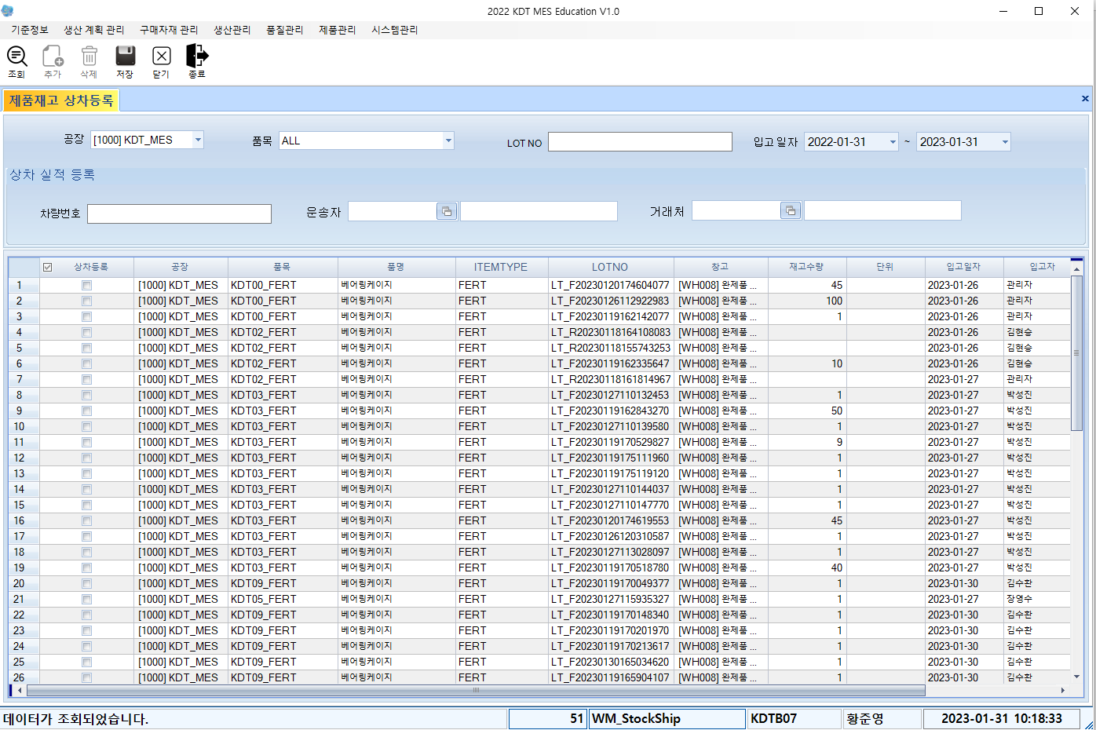

Slide 20
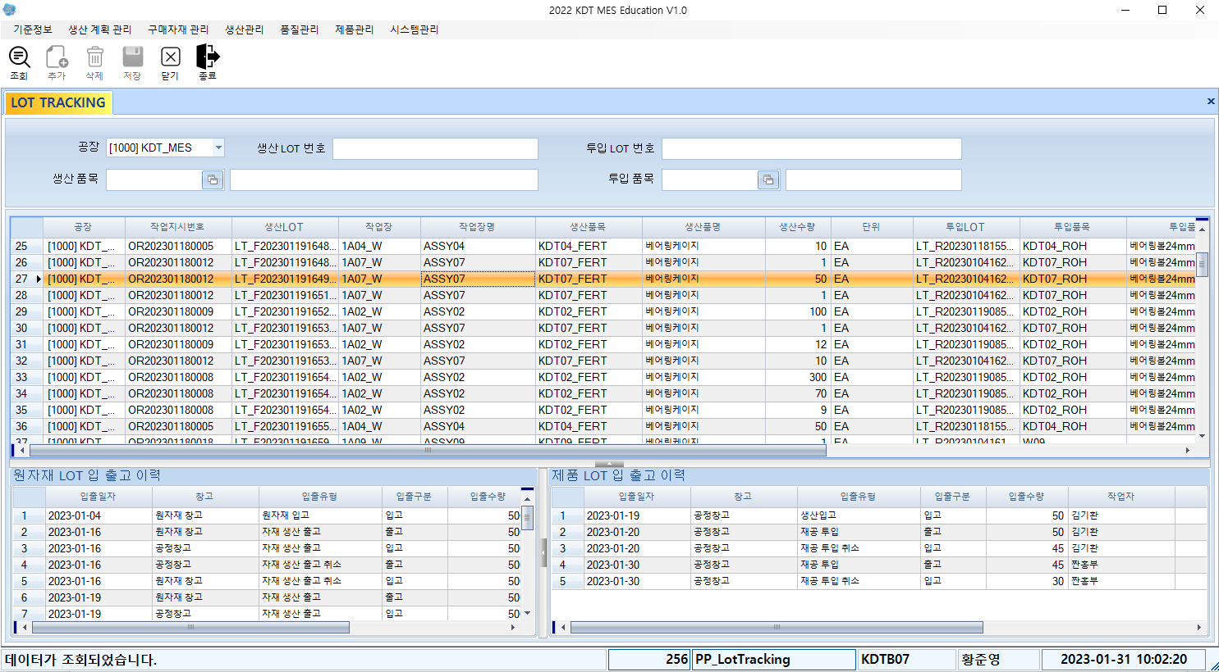

Slide 21
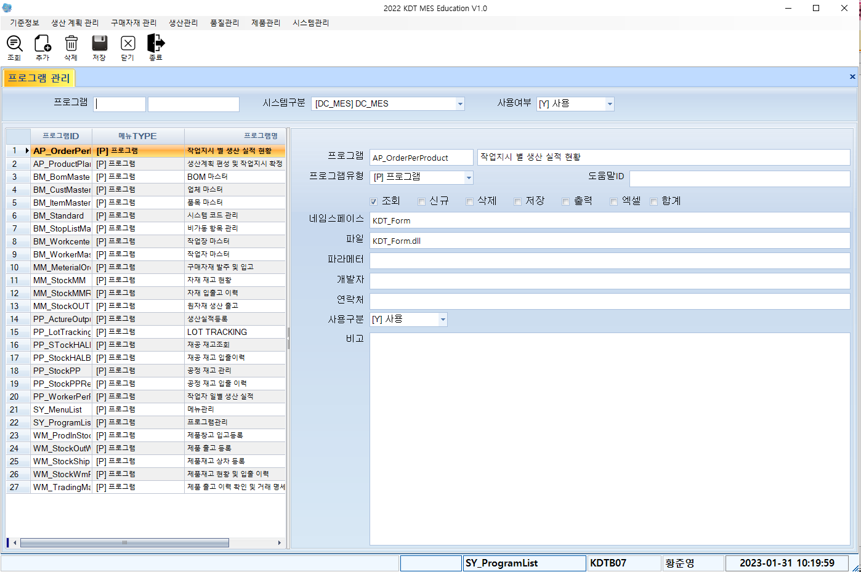

Slide 22
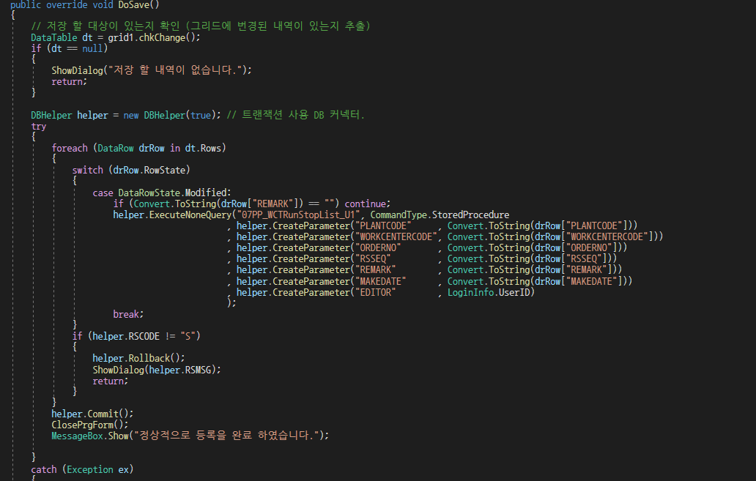
저장 로직

Slide 23
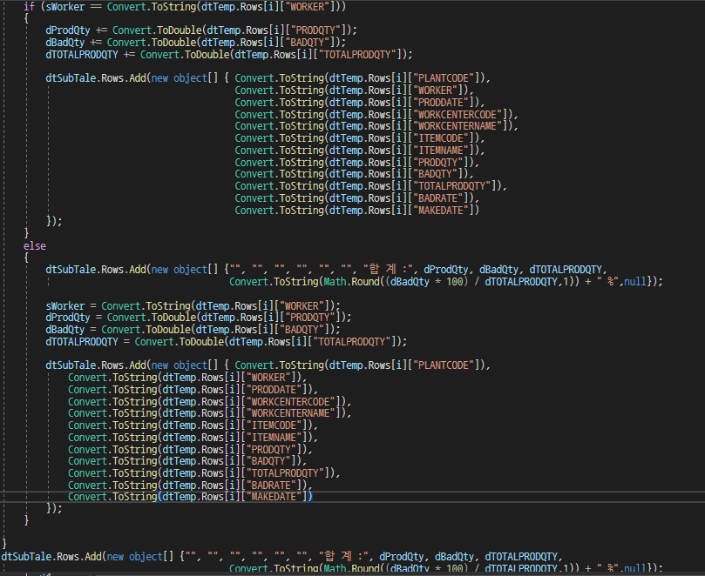
정렬 및 합계 표시

Slide 24
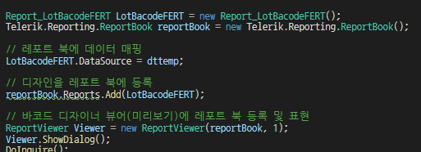
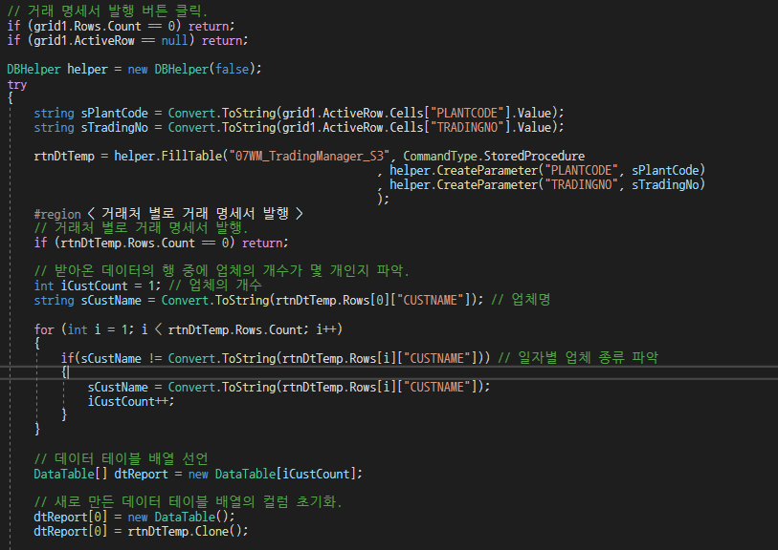
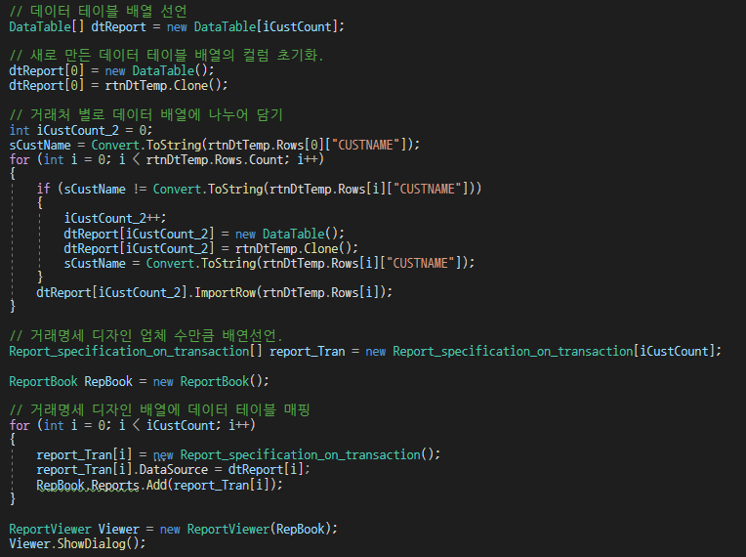
명세서 발행

Slide 25
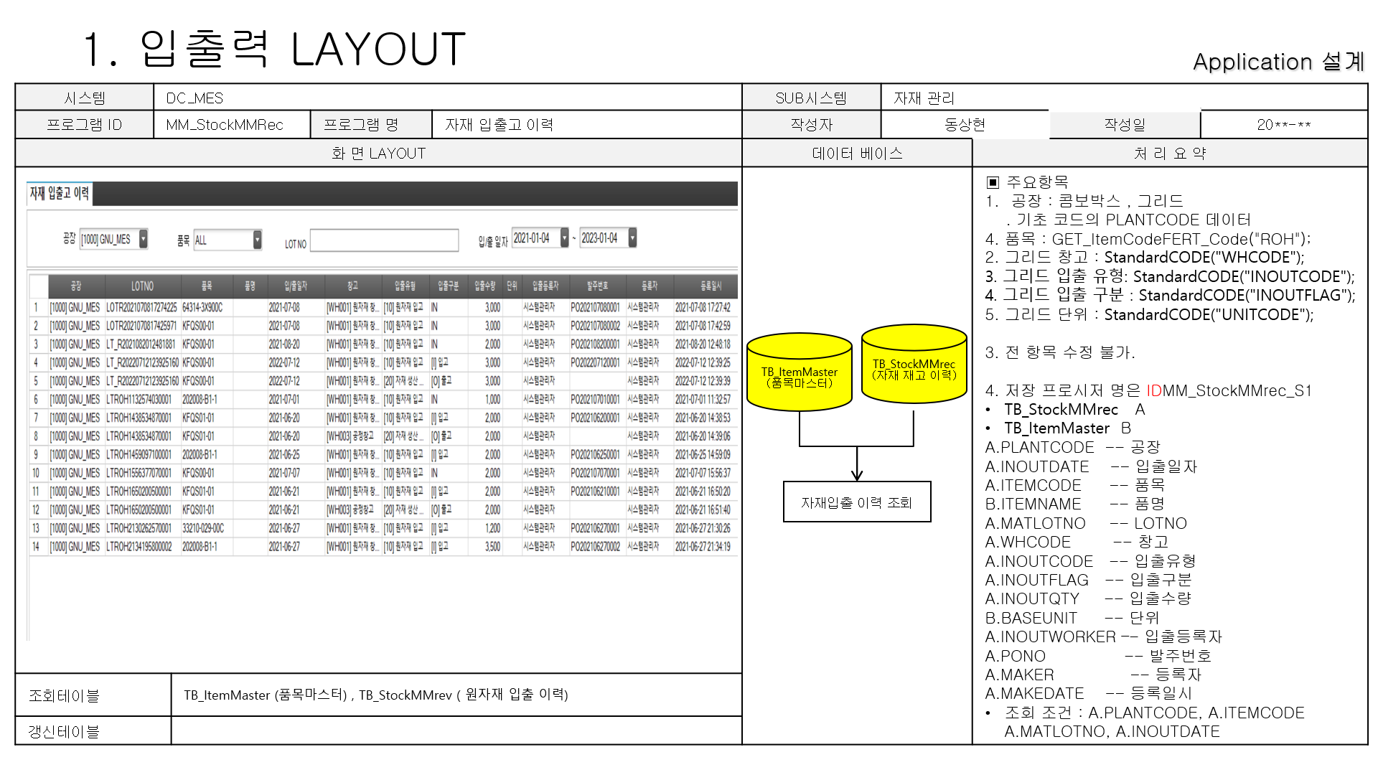
04
개발서 및 테이블

Slide 26
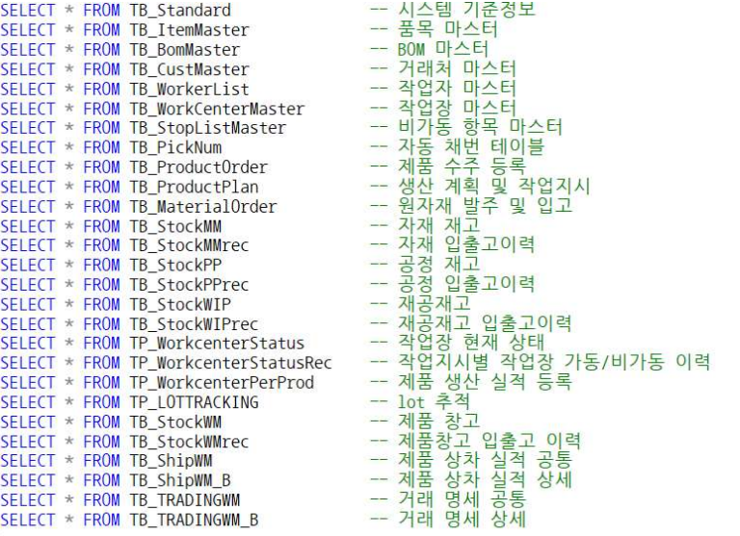

Slide 27
